Slide 1
Cálculo Numérico
Zeros de funções

Slide 2
Objetivo
Estudar métodos numéricos para obtenção de zeros reais de funções.

Slide 3
Zero de uma função

Slide 4
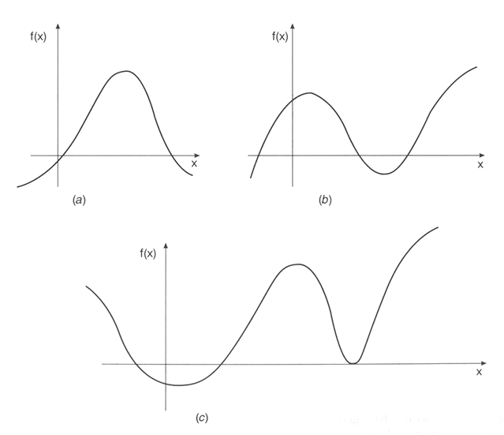
Zeros de Funções

Slide 5
Obtenção de raízes reais de uma equação
Para algumas equações como, por exemplo, as equações polinomiais de segundo grau, existem fórmulas explícitas que dão as raízes em função dos coeficientes;
No caso de polinômios de grau mais alto e no caso de funções mais complexas, é praticamente impossível encontrar os zeros exatamente;
Nesse caso, determinam-se aproximações.

Slide 6
Métodos iterativos para obtenção de raízes
Partem de uma aproximação inicial para a raiz e refina essa aproximação através de um processo iterativo;
Esses métodos contemplam duas fases:
Fase 1: Isolamento das raízes, que consiste em obter um intervalo que contém a raiz;
Fase 2: Refinamento, que consiste em melhorar as aproximações iniciais obtidas na Fase 1 até atingir uma aproximação para raiz dentro de uma precisão prefixada.

Slide 7
Fase 1 Isolamento das Raízes
Nesta fase é feita uma análise teórica e gráfica da função f(x);
Na análise teórica usamos o seguinte teorema:

Slide 8
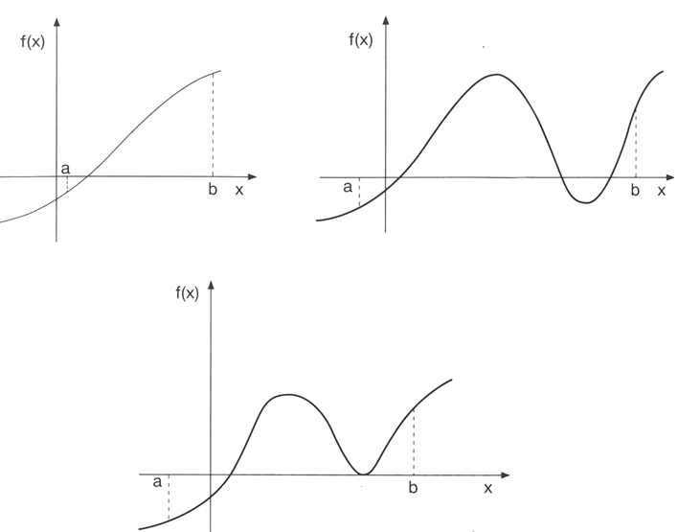
Isolamento das Raízes - Graficamente

Slide 9
Isolamento das Raízes - Análise Teórica
Como garantir que só existe uma raiz em um intervalo [a, b]?
Através da análise do sinal da derivada de f(x):
“Se f’(x) existir e preservar sinal no intervalo [a, b], então esse intervalo contém um único zero de f(x)”.

Slide 10
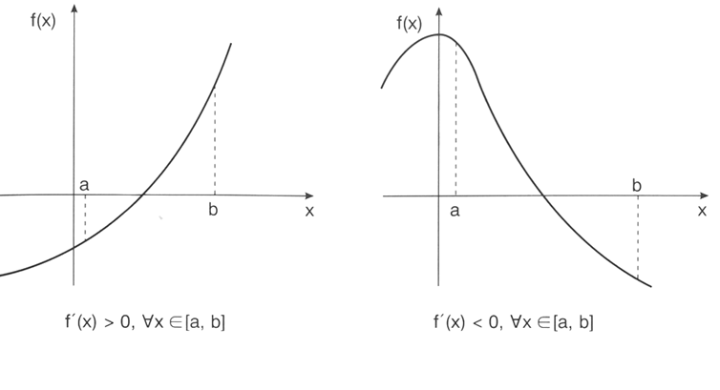
Análise do sinal da derivada Graficamente

Slide 11
Isolamento das Raízes Análise Gráfica
A análise gráfica da função f(x) é fundamental para se obter boas aproximações para a raiz. Essa análise pode ser realizada como segue:
Esboçar o gráfico da função f(x) e localizar as abscissas dos pontos onde a curva intercepta o eixo x;
A partir da equação f(x)=0, obter a equação equivalente g(x) = h(x), esboçar os gráficos das funções g(x) e h(x) (gráfico particionado)e localizar os pontos x onde as duas curvas se interceptam;
Usar programas que traçam gráficos de funções.

Slide 12
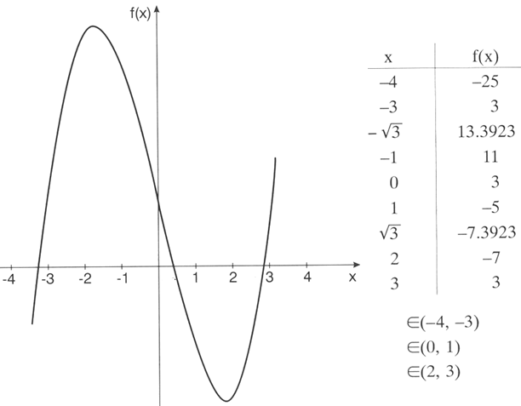
Isolamento de Raízes Análise Gráfica – Esboço do gráfico
Ex: Isolar as raízes de

Slide 13
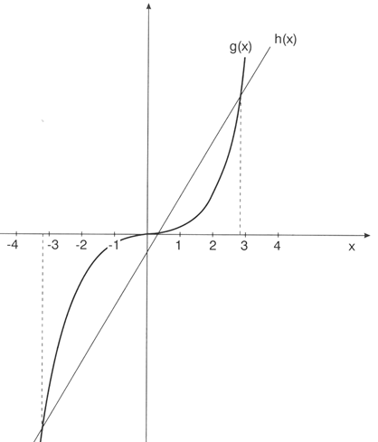

Isolamento de Raízes- Análise Gráfica – Equação Equivalente g(x)=h(x) ou gráfico particionado

Slide 14
Exercícios:
Isole as raízes das funções a seguir, utilizando a equação equivalente g(x)=h(x) (gráfico particionado).

Slide 15


Slide 16
Fase 2 Refinamento
Um método iterativo consiste em uma seqüência de instruções que são executadas passo a passo, algumas das quais repetidas em ciclos.
A execução de um ciclo recebe o nome de iteração.

Slide 17
Refinamento Critérios de Parada
Quando utilizamos um método iterativo precisamos decidir o momento de parar;
Que tipo de teste efetuar para verificar se a raiz aproximada está suficientemente próximo da raiz exata ?
é raiz aproximada com precisão ε se:
< ε ou
| f( ) | < ε

Slide 18
Refinamento: Critérios de Parada
Como não conhecemos a raiz , uma forma de efetuar o teste de parada é reduzir o intervalo que contém a raiz, até conseguir um intervalo [a, b] tal que:

Slide 19
Método da Bissecção
Seja a função f(x) contínua no intervalo [a, b] e tal que
f(a)f(b) < 0. O objetivo deste método é reduzir a amplitude do intervalo que contém a raiz até atingir a precisão requerida, usando para isto sucessivas divisões de [a, b] ao meio.

Slide 20
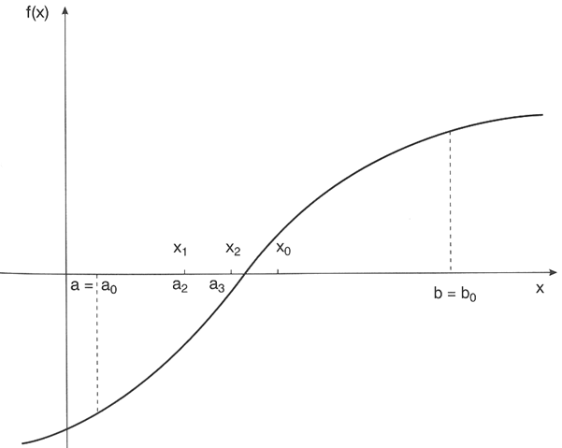
Método da Bissecção – Interpretação Geométrica

Slide 21
Estimativa do número de iterações
Dada uma precisão ε e um intervalo inicial [a, b], é possível saber quantas iterações serão efetuadas pelo método da bissecção até que se obtenha b – a < ε ;
Vimos que

Slide 22
Exercícios
Através do método da bissecção, calcule:
4 casas decimais
5 casas decimais

Slide 23
Resolução (a):
n
0 | 2,5 | 2,6 | 2,55 | 0,0367
1 | 2,5 | 2,55 | 2,525 | 0,0157 | 0,025
2 | 2,5 | 2,525 | 2,5125 | 0,0053 | 0,0125
3 | 2,5 | 2,5125 | 2,5063 | 0,0001 | 0,0062

Slide 24
Resolução (b):
n
0 | 0,5 | 1 | 0,75 | 0,27482
1 | 0,5 | 0,75 | 0,625 | -0,07938 | 0,125
2 | 0,625 | 0,75 | 0,6875 | 0,09796 | 0,0625
3 | 0,625 | 0,6875 | 0,65625 | 0,00945 | 0,03125

Slide 25
Trabalho 3
Implementar um algoritmo que calcule o(s) intervalo(s) que contém a(s) raiz(es) de polinômios, especificado um intervalo inicial.
Entrada: Grau do polinômio, coeficientes, intervalo inicial.
Saída: intervalo(s)
Trabalho 4
Implementar um algoritmo que calcule a raiz para funções polinomiais pelo método da Bissecção.
Entrada: Grau do polinômio, coeficientes, intervalo que contém a raiz, erro.
Saída: Print das respostas de cada iteração, solução, erro final e tempo de execução.

Slide 26
Método das cordas
Método da Cordas
Calcula a média ponderada dos limites do intervalo que contém a raiz ([a, b] ).
Obs: No método da Bissecção é calcula a média aritmética dos limites do intervalo que contém a raiz ([a, b] ).

Slide 27
f(x)
Média ponderada com pesos |f(a) | e |f(b)|:
f(b)
a
x
b
x
f(a)
Geometricamente, x é a intersecção entre o eixo ox e a reta que passa por (a, f(a)) e (b, f(b)).

Slide 28
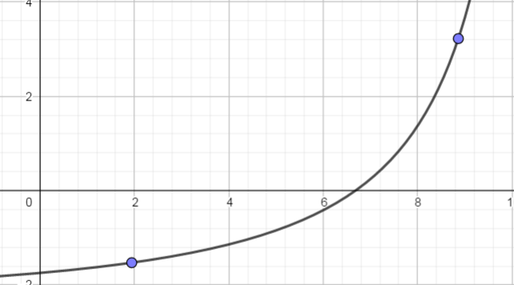

Slide 29
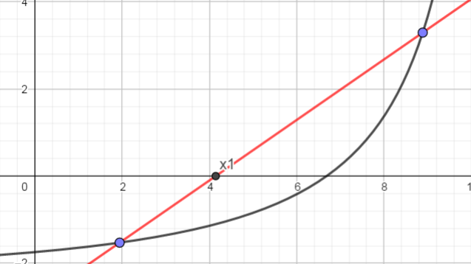

Slide 30
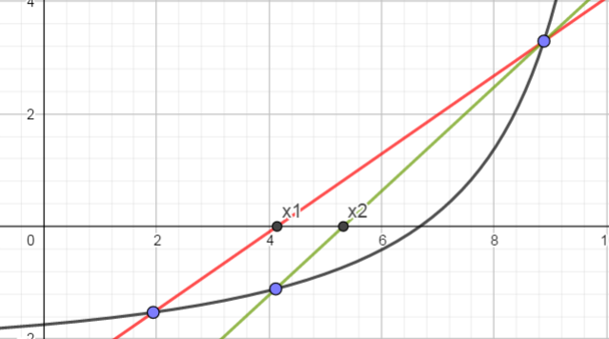

Slide 31
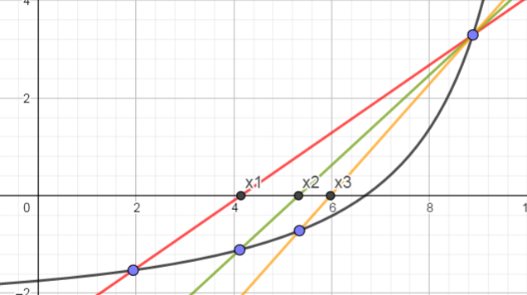

Slide 32
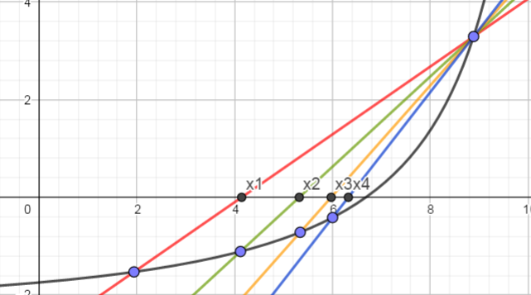

Slide 33
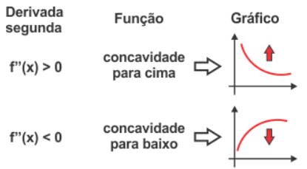
Método das cordas – Interpretação Geométrica
Se f´´(x) existe e não muda de sinal no intervalo [a,b], então uma das extremidades do intervalo será fixa.
Fonte:
https://www.alfaconnection.pro.br/matematica/limites-derivadas-e-integrais/derivadas/interpretacao-grafica-das-derivadas-primeira-e-segunda/

Slide 34
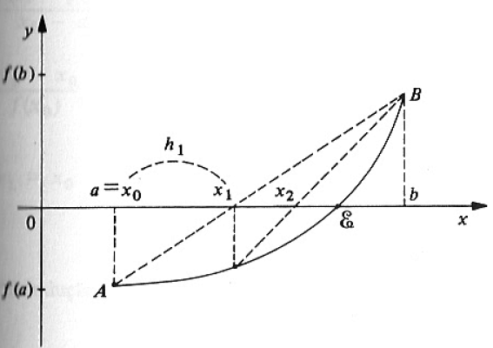
Método das cordas – Interpretação Geométrica
Caso 1

Slide 35
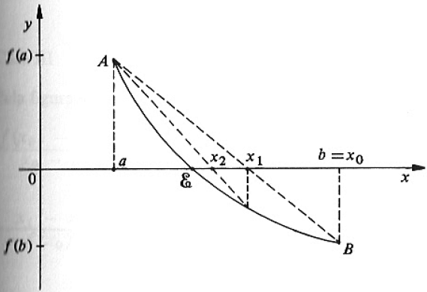
Método das cordas – Interpretação Geométrica
Caso 2

Slide 36
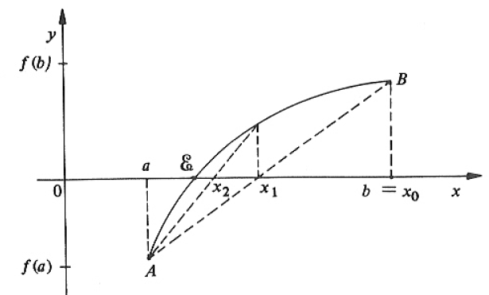
Método das cordas – Interpretação Geométrica
Caso 3

Slide 37
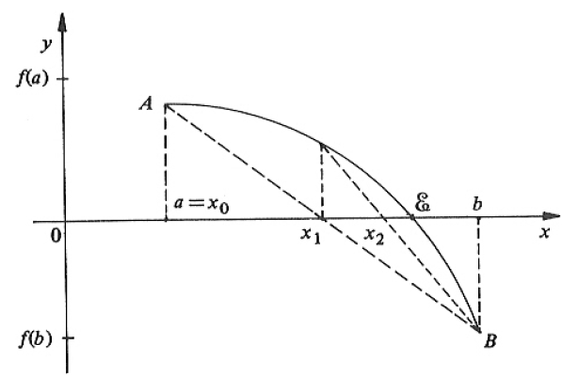
Método das cordas – Interpretação Geométrica
Caso 4

Slide 38
Ponto fixo
x é ponto fixo se:
Teste de parada:

Slide 39
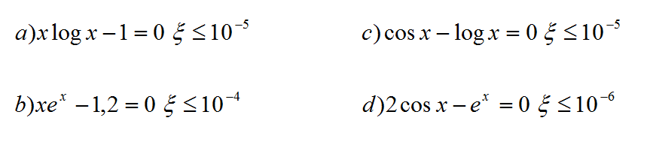
Exercícios:
1) Através do método das cordas , determine a raiz aproximada de f:
2) Escreva um algoritmo que calcule a raiz de uma função pelo método das cordas , tendo como dados de entrada a função, o intervalo e a tolerância.

Slide 40
Método de Newton-Raphson
Dada uma função f(x) contínua no intervalo [a,b] onde existe uma raiz única, é possível determinar uma aproximação de tal raiz a partir da interseção da tangente à curva em um ponto x₀ com o eixo das abscissas.

Slide 41
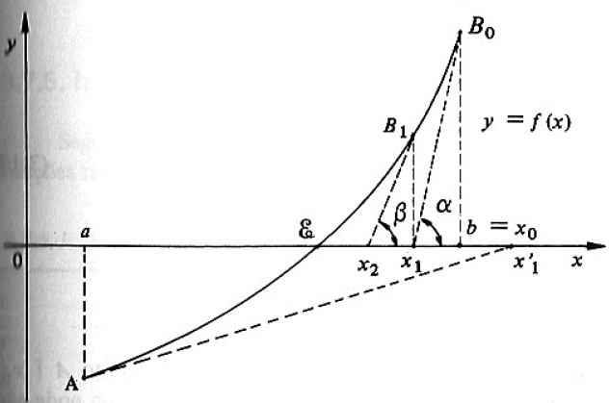


Slide 42
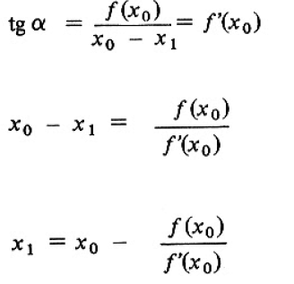

Slide 43
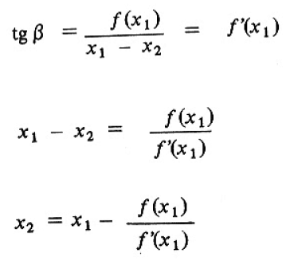

Slide 44
Por indução:
Escolha de
Teste de parada:

Slide 45
Exemplo :
f(x)=xlogx-1 com

Slide 47
Calcule a raiz negativa de:

Slide 48
Utilizando o método de Newton, desenvolva um procedimento para calcular :

Slide 49
Exercícios práticos:
Implemente os métodos da Bisseção, das cordas e de Newton.
Implemente um procedimento para calcular
Realize um estudo de procedimentos para reconhecimento/interpretação de funções como dados de entrada de um programa.

Slide 50
Algumas considerações
Bissecção
Vantagens
Facilidade de implementação;
Estabilidade e convergência para a solução procurada;
Desempenho regular e previsível.

Slide 51
Desvantagens
Lentidão do processo de convergência (requer o cálculo de f(x) em um elevado número de iterações);
Necessidade de conhecimento prévio da região na qual se encontra a raiz de interesse (o que nem sempre é possível);

Slide 52
Cordas
Vantagens
Estabilidade e convergência para a solução procurada;
Desempenho regular e previsível;
Cálculos mais simples que o método de Newton.
Desvantagens
Lentidão do processo de convergência (requer o cálculo de f(x) em um elevado número de iterações);
Necessidade de conhecimento prévio da região na qual se encontra a raiz de interesse (o que nem sempre é possível).

Slide 53
Newton-Raphson
Vantagens
Rapidez no processo de convergência;
Desempenho elevado.
Desvantagens
Necessidade da obtenção de f’(x) , o que pode ser impossível em determinados casos;
O cálculo do valor numérico de f’(x) a cada iteração;
Difícil implementação.

Slide 54
Bibliografia
BARROSO, L. C.; BARROSO, M. M. A.; CAMPOS, FILHO, F. F.; CARVALHO, M. L. B. & MAIA, M. L. Cálculo Numérico (com aplicações). Editora Harbra, São Paulo, 1987.
RUGGIERO, M. A. G.; LOPES, V. L. R.; Cálculo Numérico- Aspectos teóricos e computacional. Makron books, São Paulo, 1996.
Queiroz, B. C. N.; Queiroz, J. E. R.; Barros, M. A.; Resolução Numérica de Equações Parte II. Disponível em: http://www.google.com.br/url?sa=t&rct=j&q=resolu%C3%A7%C3%A3o%20num%C3%A9rica%20de%20equa%C3%A7%C3%B5es%20parte%20ii&source=web&cd=10&ved=0CGcQFjAJ&url=http%3A%2F%2Fwww.dsc.ufcg.edu.br%2F~cnum%2Fmodulos%2FModulo4%2FCN_Parte2_Metodos.ppt&ei=oZSFT7G5F4Si8QSRhpCwCA&usg=AFQjCNHmd9GRcRHrua--wuA06-Uua51-eQ

